Slide 1
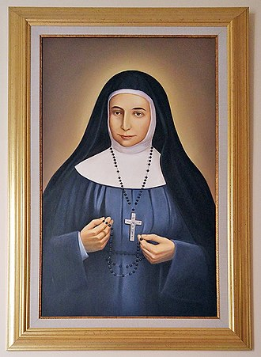
القديسة
ماري ألفونسين

Slide 2
ماري ألفونسين غطاس (4 أكتوبر 1843-25 مارس 1927) هي راهبة فلسطينية مسيحية ولدت في القدس. أسست راهبات المسبحة الوردية الدومينيكانية في القدس (راهبات الوردية). تم تطويبها في عام 2009 بمعجزة نُسبت لشفاعتها والتي كانت شرطًا لتقديسها.

Slide 3
العطاء في حياة القديسة
تجلّى عطاء القديسة ماري ألفونسين في حياتها من خلال تفانيها في الخدمة الإلهية، والتأسيس المؤسسي لـ"راهبات الوردية المقدسة" خدمةً للمحتاجين، والتعليم المسيحي باللغة العربية، بالإضافة إلى محبة الفقراء والضعفاء والتضحية الشخصية من أجل إيمانها.

Slide 4
قيمة العطاء في حياة المسيحي
تتمثل قيمة العطاء في حياة المسيحي في كونه طريقًا لتكريم الله، ومحبة الآخرين، والابتعاد عن محبة المال،
ويكتسب المؤمنون بركات روحية ومادية من خلاله. يشمل العطاء المادي، مثل التبرع للكنيسة والمحتاجين،
وكذلك العطاء الروحي والمعنوي، مثل تقديم كلمة التشجيع والحنان والوقت للآخرين.
يعكس العطاء السخي محبة الله وسخاءه الذي نلناه، ويُعد دليلاً على أن القلب متجذر في قيم ملكوت الله.

Slide 5
و انا لأني مسيحية أومن ان العطاء من اهم الفضائل اللتي تقربني من يسوع المسيح له المجد و ذلك لأنها سهلة التطبيق في الحياة اليومية
في ايام الصوم الكبير العام الماضي نظمت الكنيسة مبادرة لبس العيد للأطفال الفقراء و قد ساعدت امي و السيدات بتجميع
حوالي 2000 دينار و توزيعها على شكل كوبونات ملابس من محل معروف
وكنت فخورة جداَ بنفسي و قد شعرت وقتها انني اعطيت من وقتي و مالي لمساعدة المحتاجين

Slide 6
شكراَ لكم
سيــليـنا نصّار
السابع أ

